Slide 1
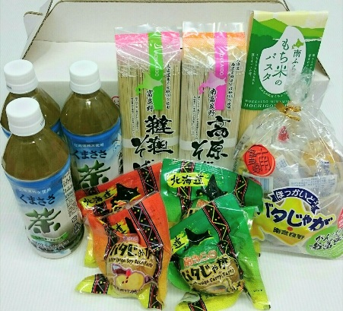
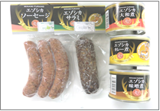
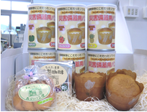
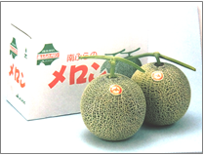
返礼品（特産品）一覧
Aセット（満たんセット）
※時期により内容に変更があります
・バタじゃが（５ヶ入り） １袋
・バタじゃが（カレー味・しょうゆ味） 各２個
・もち米パスタ １袋
・高原そば、韃靼そば 各１袋
・くまささ茶ＰＥＴ ３本
【南富良野町振興公社】
Ｂセット（エゾ鹿肉セット）
・缶詰（大和煮・カレー煮・味噌煮） ３缶
・ソーセージ １袋
・サラミ又はガーキー １袋
【南富フーズ】
受付中止
Ｃセット（防災備蓄セット）
※内容を変更する場合があります
・災害備蓄用パン ６缶
（パイン・クランベリー・かぼちゃ 保存期間５年）
・クッキー、コーヒー
※クッキー、コーヒーはお早めにお召し上がりください
【なんぷ～香房】
Ｄセット（メロン詰合せ）
６月より受付開始 発送予定７月～８月
※受付開始前にご希望の場合はお問い合わせください。
・南富良野産メロン ２玉
【農産物直売所 作倶楽】

Slide 2
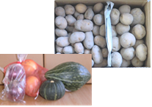
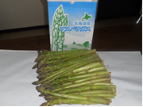
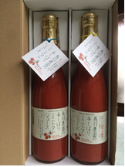
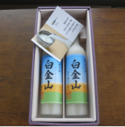
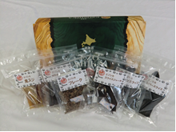
Ｅセット（豊作セット）
８月受付開始 発送予定９月～１０月
※受付開始前にご希望の方はお問合せください
・馬鈴薯、玉ねぎ、かぼちゃ等の野菜の詰合せ
※天候等より、内容を変更する場合があります
【農産物直売所 作倶楽】
受付終了
Ｆセット（グリーンアスパラ詰合せ）
４月受付開始 発送予定５月中旬～６月下旬
※受付開始前にご希望の方はお問合せください
・グリーンアスパラ 概ね2.3㎏
※作柄により、変更する場合があります
【農産物直売所 作倶楽】
Ｇセット（鳥羽農園の手しぼりミニトマトジュース）
・ミニトマトジュース 720ｍｌ ２本入り
【鳥羽農園】
Ｈセット（白金山 もち米どぶろく）
・白金山（もち米どぶろく） 500ｍｌ ２本入り
※地元下金山地区のもち米「はくちょうもち」で作りました
【ＫＯＮ産業】
Ｉセット（エゾ鹿肉のペット用おやつ）
※内容を変更する場合があります
・粗挽きカットジャーキー 30ｇ １袋
・スライスジャーキー 30ｇ １袋
・ハツシライス 30ｇ １袋
・レバースライス 30ｇ １袋
・フレーク 30ｇ １袋
・鬼スジ 60ｇ １袋
【南富フーズ】

Slide 3
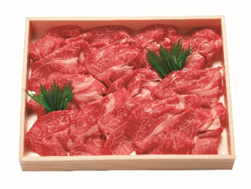
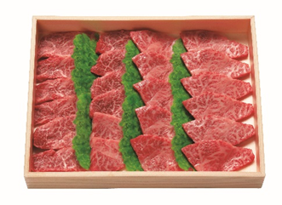
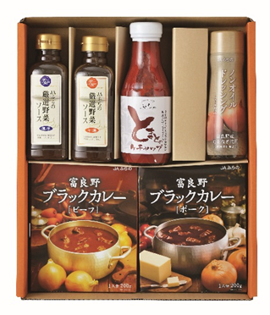
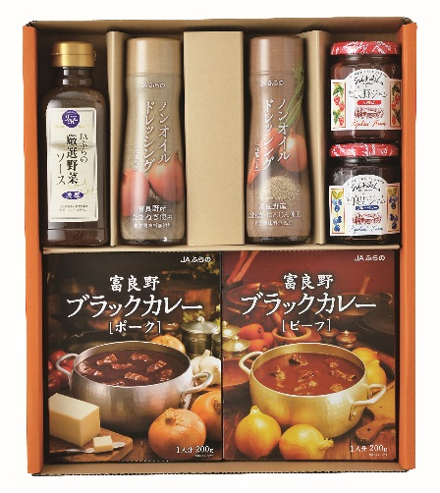
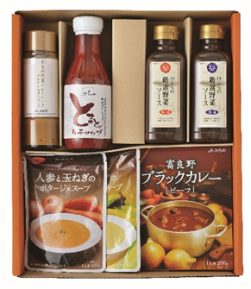
ふらの大地和牛 Ａ
※お届けまで１ヶ月半程度かかります
・ふらの大地和牛すき焼き用 350ｇ
（モモ・カタ・バラ使用）
ふらの大地和牛 Ｂ
※お届けまで１ヶ月半程度かかります
・ふらの大地和牛焼肉用 350ｇ
（モモ・カタ・バラ使用）
ＪＡふらのギフトセットＡ
・富良野ブラックカレービーフ
・富良野ブラックカレーポーク
・富良野厳選野菜中濃ソース
・富良野厳選野菜濃厚ソース
・ふらのトマトケチャップ
・ふらの玉ねぎノンオイルドレッシング
ＪＡふらのギフトセットＢ
・富良野ブラックカレーポーク
・富良野ブラックカレービーフ
・ふらの厳選野菜ソース濃厚
・ふらの玉ねぎノンオイルドレッシング
・ふらの和風ごまノンオイルドレッシング
・富良野ジャム いちご
・富良野ジャム ブルーベリー
ＪＡふらのギフトセットＣ
・富良野ブラックカレービーフ
・ふらの人参と玉ねぎのポタージュスープ
・アスパラガスのポタージュスープ
・富良野野菜ドレッシング オニオン＆ガーリック
・ふらのとまとのケチャップ
・ふらの厳選野菜ソース中濃
・富良野厳選野菜ソース濃厚

